Slide 1
System Programming
- Snake Game
2012105043 컴퓨터학부 박철우
2012105108 컴퓨터학부 황연우
2013019033 수학과 정인준
2013064009 미술학과 김현지

Slide 2
Contents
- 프로젝트 주제 소개
- 시연 동영상
- 코드 설명
- 개발 과정
- 상세 분석

Slide 3
프로젝트 주제 소개

Slide 4
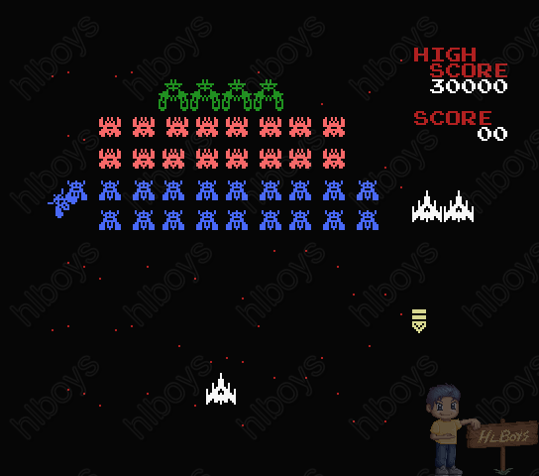
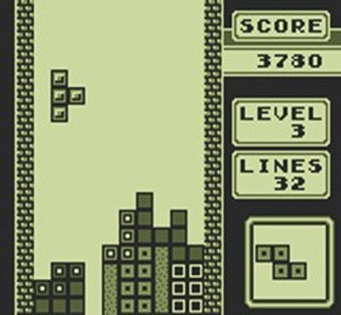
프로젝트 주제 소개
- Snake game

Slide 5
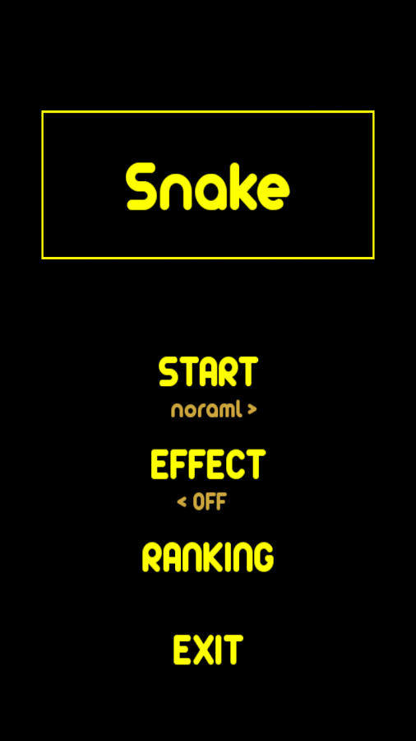
프로젝트 주제 소개
- Snake game
- 고전 게임입니다.

Slide 6
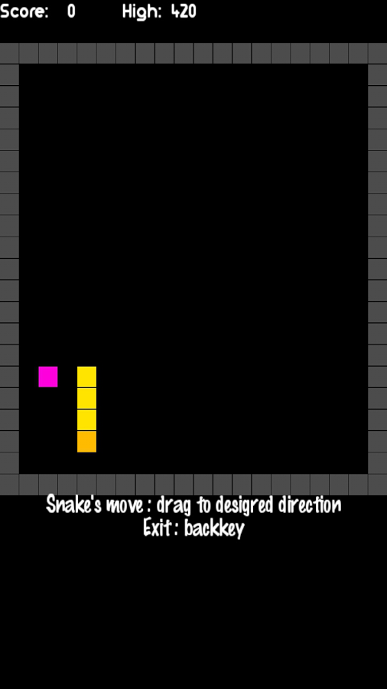
프로젝트 주제 소개
- Snake game
- 고전 게임입니다.

Slide 7
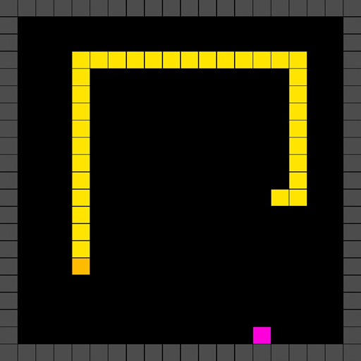
프로젝트 주제 소개
- Snake game
- 고전 게임입니다.
- 뱀이 길어집니다.
- 벽에 닿으면 죽습니다.
- 몸에 닿아도 죽습니다.

Slide 8
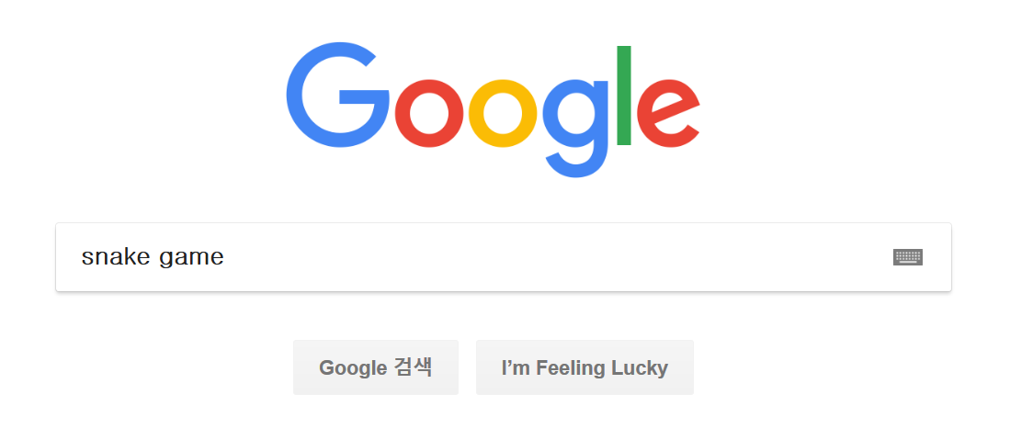
프로젝트 주제 소개
- Snake game

Slide 9
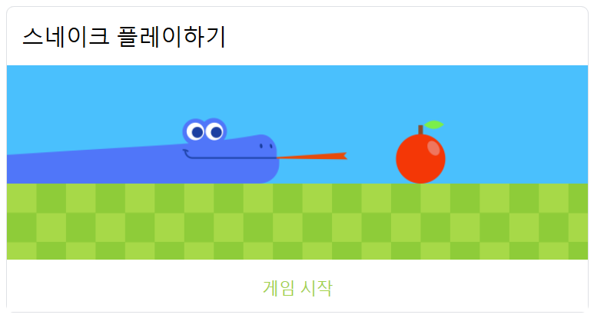
프로젝트 주제 소개
- Snake game

Slide 10
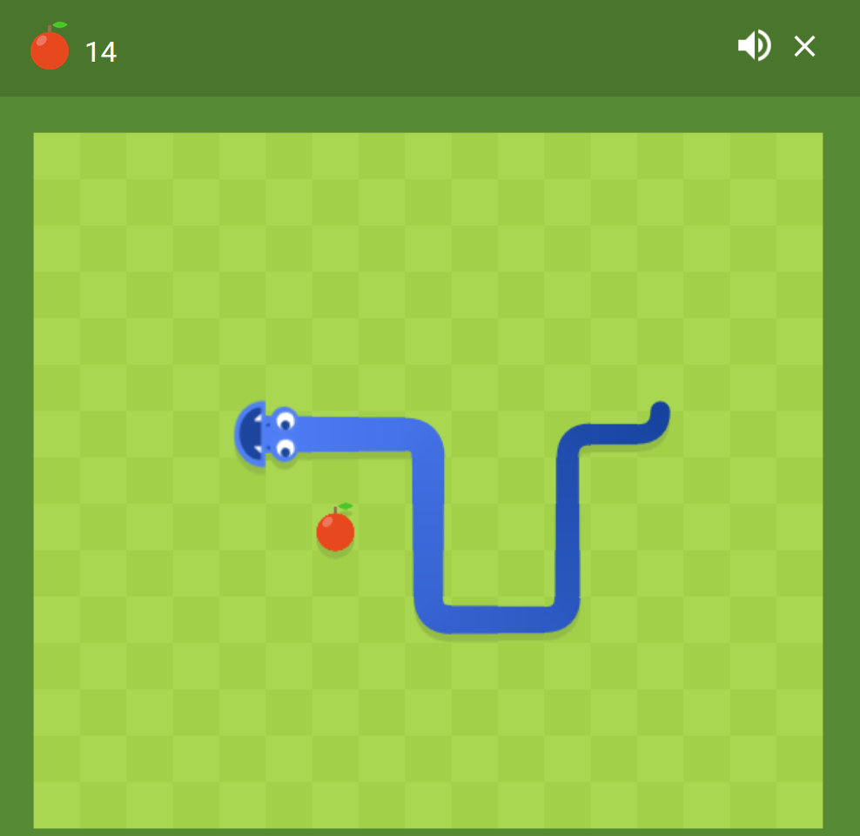
프로젝트 주제 소개
- Snake game

Slide 11

프로젝트 주제 소개
- Snake game

Slide 12
프로젝트 주제 소개
- Snake game

Slide 13
시연 동영상

Slide 14
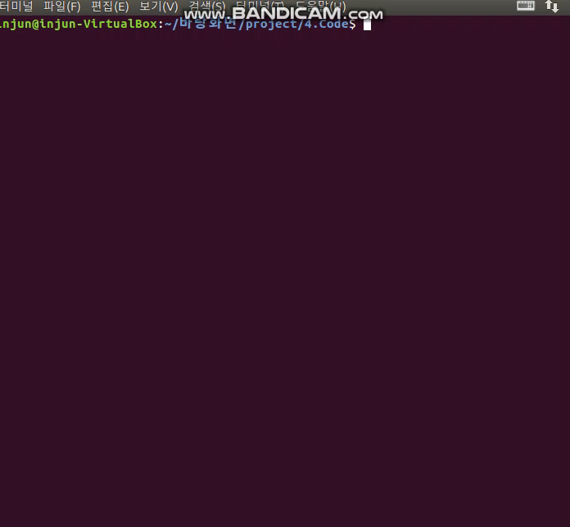
시연 동영상

Slide 15
코드 설명

Slide 16
코드 설명 – 개발 과정
moving_test.c (add moving a block)
moving_add_snake.c (converting block into snake)
snake_ver1.c
(add item, unchanging direction, and end window)
snake_ver2.c
(add title window, and edge)
snake_ver3.c (add comment)

Slide 17
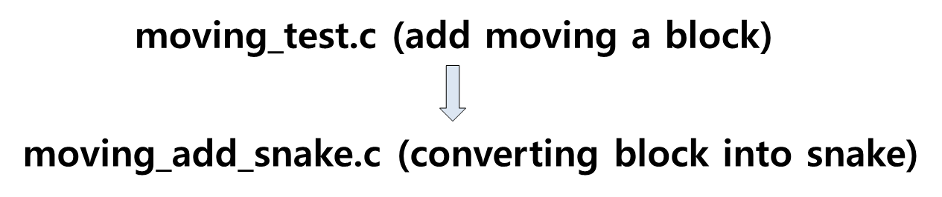
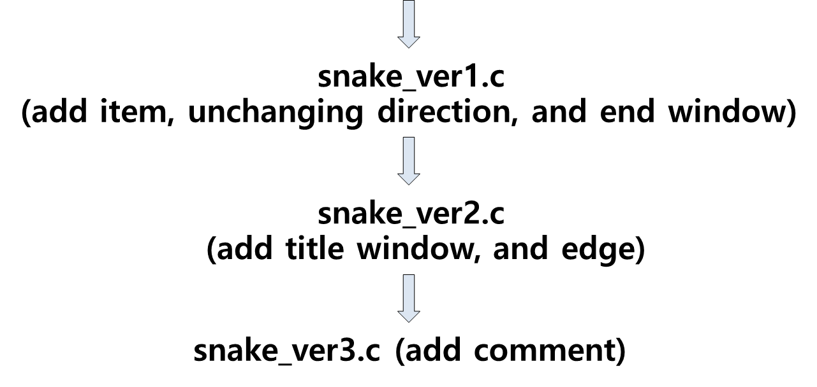
코드 설명 – 개발 과정

Slide 18
코드 설명 – 상세 분석(1/2)
- moving_test.c (add moving a block)
- Chapter 7의 bounce_async.c의 on_alarm() 및 on_input() 활용
- 실시간으로 이동하는 block
- on_alarm() 적용
- 입력된 값에 따른 block의 방향(상, 하, 좌, 우) 전환
- on_input() 적용
Application frameworks
javax.swing

Slide 19
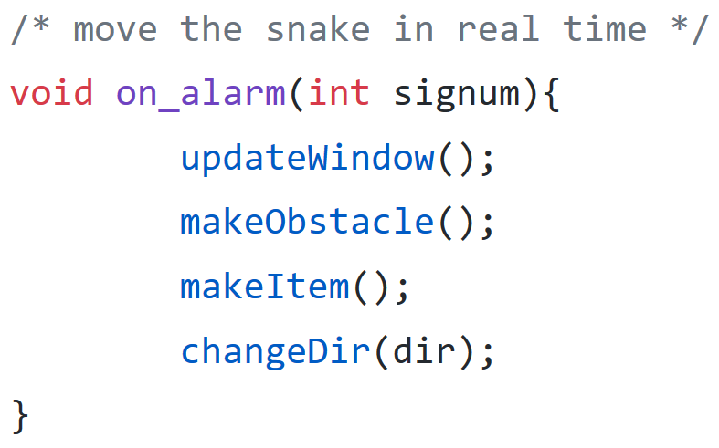
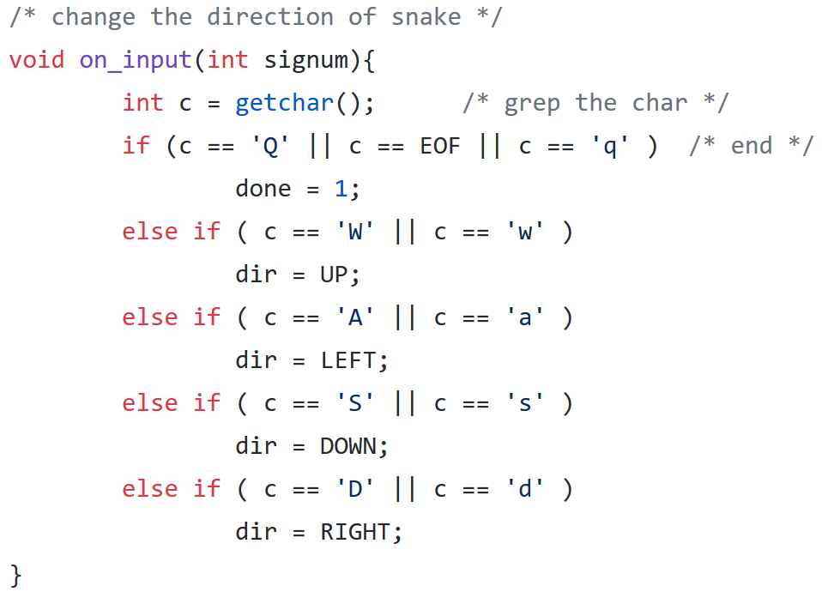
코드 설명 – 상세 분석(1/2)
- moving_test.c (add moving a block)
실시간 타이머로 인한 이동
moving_test.c 구현
입력 값에 따른 방향 전환
Application frameworks
javax.swing

Slide 20
코드 설명 – 상세 분석(2/2)
- moving_add_snake.c (converting block into snake)
@: head
@
@
The present direction of the head is right.
- 실시간으로 이동하는 block
- on_alarm() 적용

Slide 21
코드 설명 – 상세 분석(2/2)
- moving_add_snake.c (converting block into snake)
ii) The state of the original head is changed
@: head
@
@
iii) The new head is created
i) The original tail disappears
the difference between the two figures
- 실시간으로 이동하는 block
- on_alarm() 적용

Slide 22
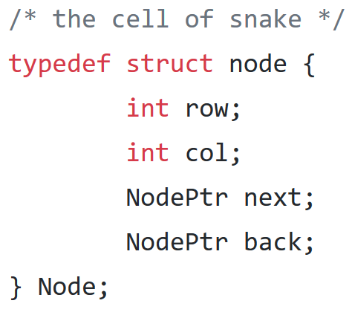
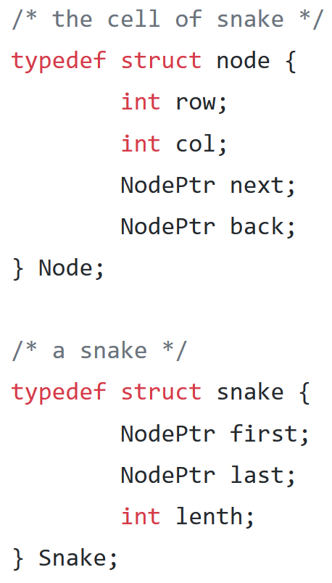
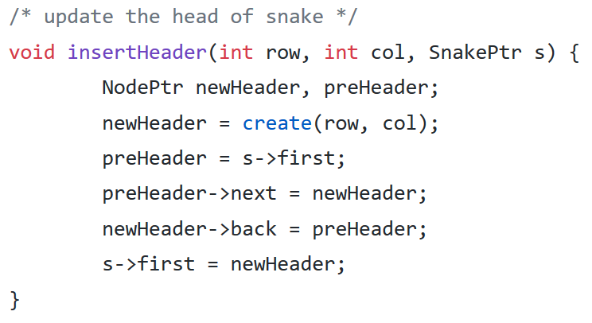
코드 설명 – 상세 분석(2/2)
- moving_add_snake.c (converting block into snake)
Linked list를 표현 하기 위한 snake 구조체
새로운 header 추가하는 insertHeader()
- 실시간으로 이동하는 block
- on_alarm() 적용

Slide 23
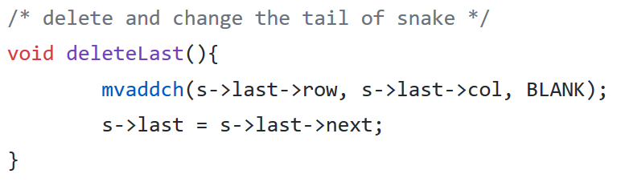
코드 설명 – 상세 분석(2/2)
- moving_add_snake.c (converting block into snake)
기존 tail 삭제하는 deleteLast()
moving_add_snake.c 구현
- 실시간으로 이동하는 block
- on_alarm() 적용

Slide 24
감사합니다

Slide 25
참고 자료
- 강의 자료
Chap 6. Programming for Humans Terminal Control and Signals
Chap 7. Event-Driven Programming Writing a Video Game
- 위키피디아
Snake (video game genre)
: https://en.wikipedia.org/wiki/Snake_(video_game_genre)
- Chap 6. Programming for Humans Termial Control and Signals
javax.swing

